Slide 1
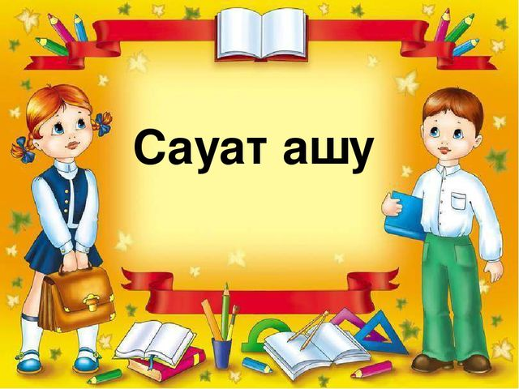

Slide 2

Психологиялық дайындық.
Біз бақытты баламыз
Құстай қанат қағамыз
Дүниені аралап
Оқу білім аламыз

Slide 3


«Серпілген сауал» әдісі.
- Дыбыс дегеніміз не?
-Әріп дегеніміз не?
-Дыбыстар нешеге бөлінеді?
-Дауысты дыбыстарды ата
-Дауыссыз дыбыстарды ата
«Серпілген сауал» әдісі..
- Дыбыс дегеніміз не?
-Әріп дегеніміз не?
-Дыбыстар нешеге бөлінеді?
-Дауысты дыбыстарды ата
-Дауыссыз дыбыстарды ата

Slide 4
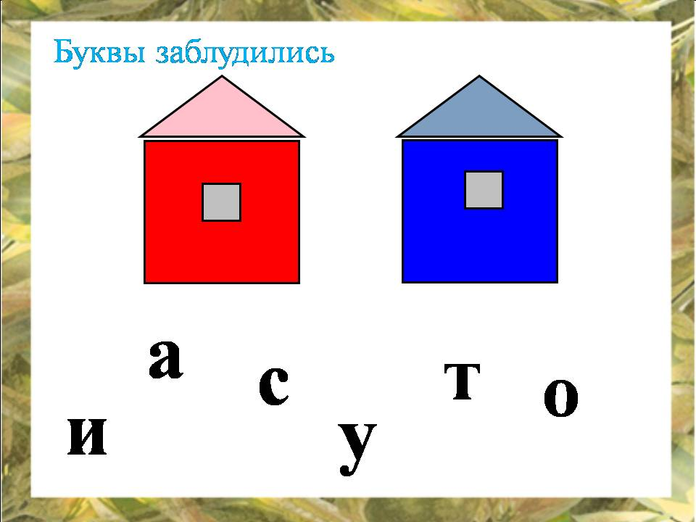
Сәйкесін тап
Аа Нн Лл Рр Оо Тт Уу Шш Сс

Slide 5

Жасырын сөз « Кім шапшаң? ойыны
«Серпілген сауал» әдісі..
- Дыбыс дегеніміз не?
-Әріп дегеніміз не?
-Дыбыстар нешеге бөлінеді?
-Дауысты дыбыстарды ата
-Дауыссыз дыбыстарды ата
Дыбыс Буын
Сөз
Сызбаға сай келетін сөйлемдер құра
.
!
,
?

Slide 6
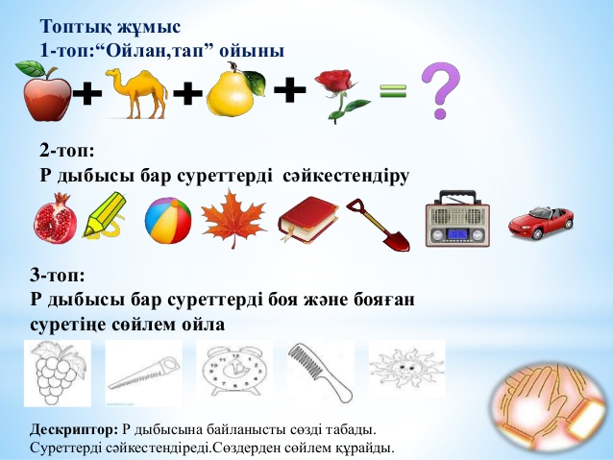
“Ойлан, тап” ойыны

Slide 7
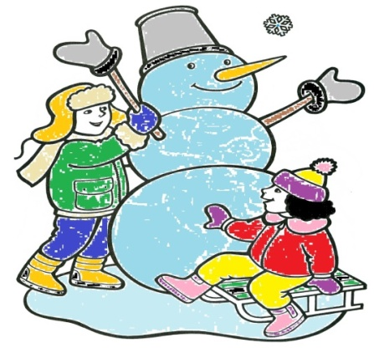
«Ой-қиялға ерік беру» стратегиясы
Мақсат: берілген суретпен әңгіме құрып айту

Slide 8

Мына сөйлемдерді оқыңдар, неше сөйлем бар екенін анықтаңдар.
Күн суытты қар жауды аяз болды су қатты.

Slide 9
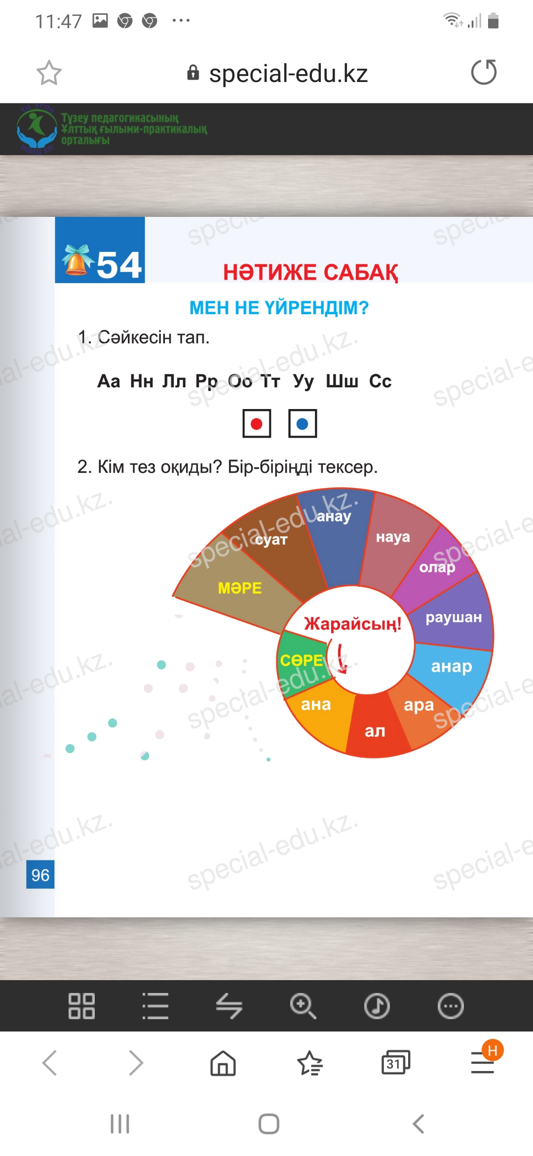
Кім тез оқиды?

Slide 10
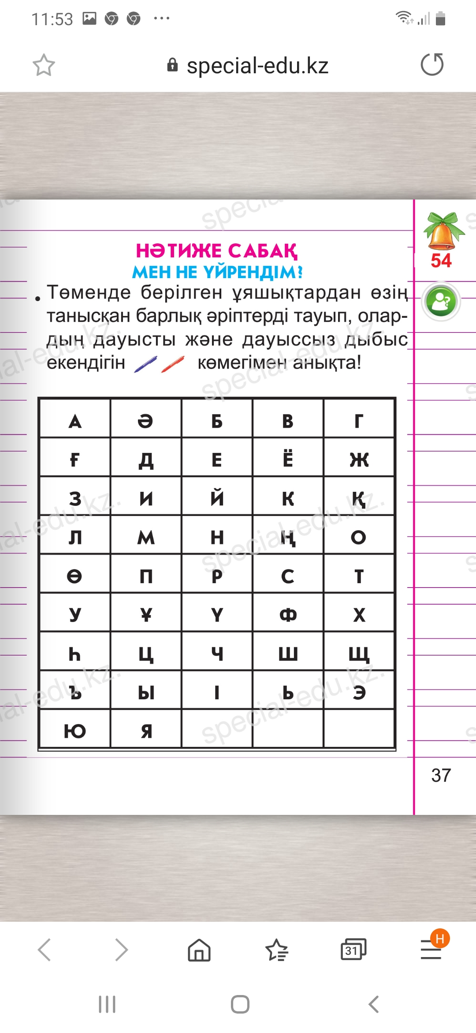
Дәптермен жұмыс

Slide 11
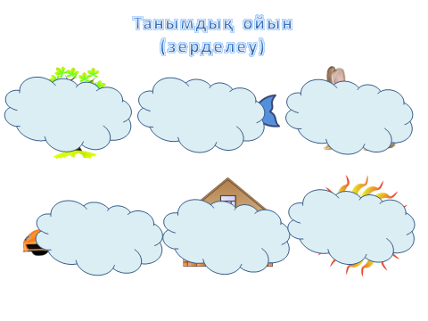
Танымдық тапсырма «Кім зерделі? Мақсат:зерделеу арқылы сурет астындағы зат атауларын тез табу

Slide 12
